Slide 1
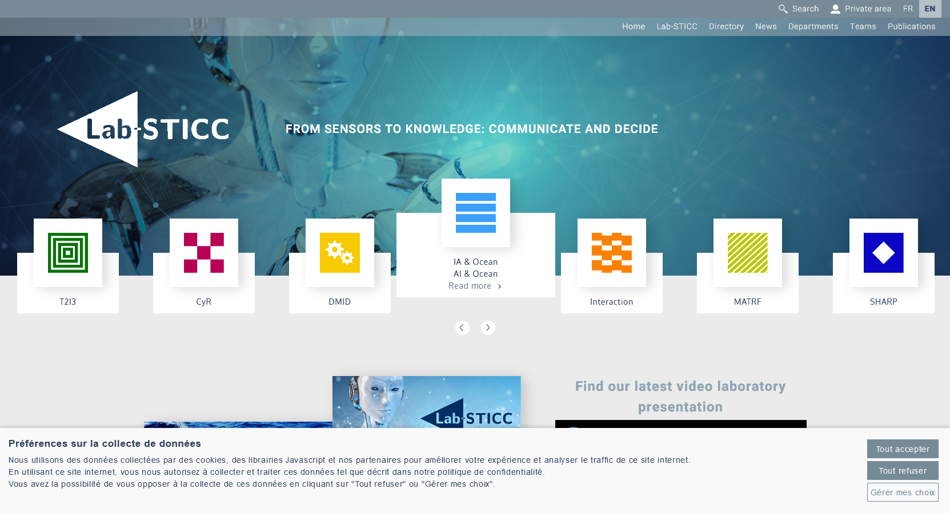
https://labsticc.fr/en
Site en anglais

Slide 2
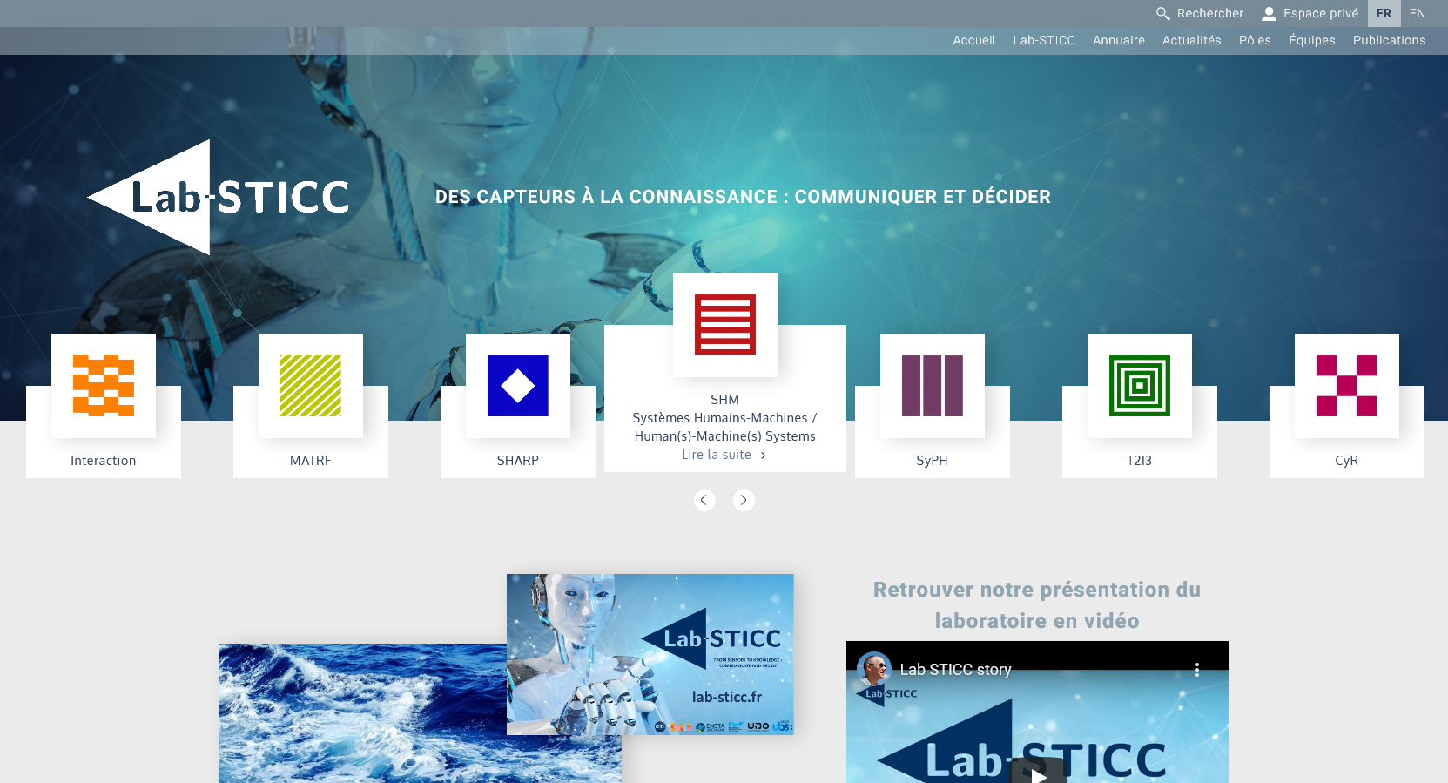
Site en français

Slide 3
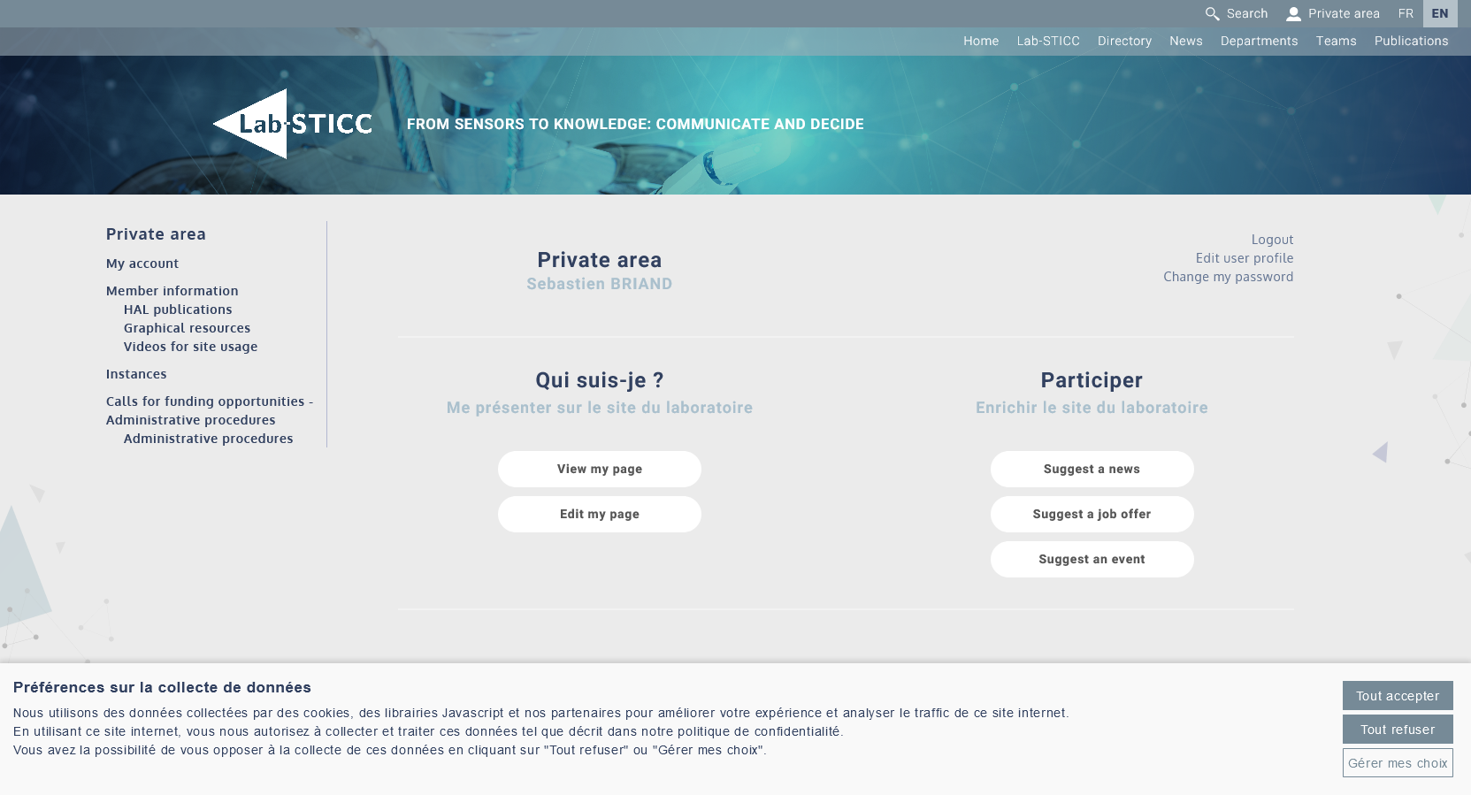
Espace privé

Slide 4
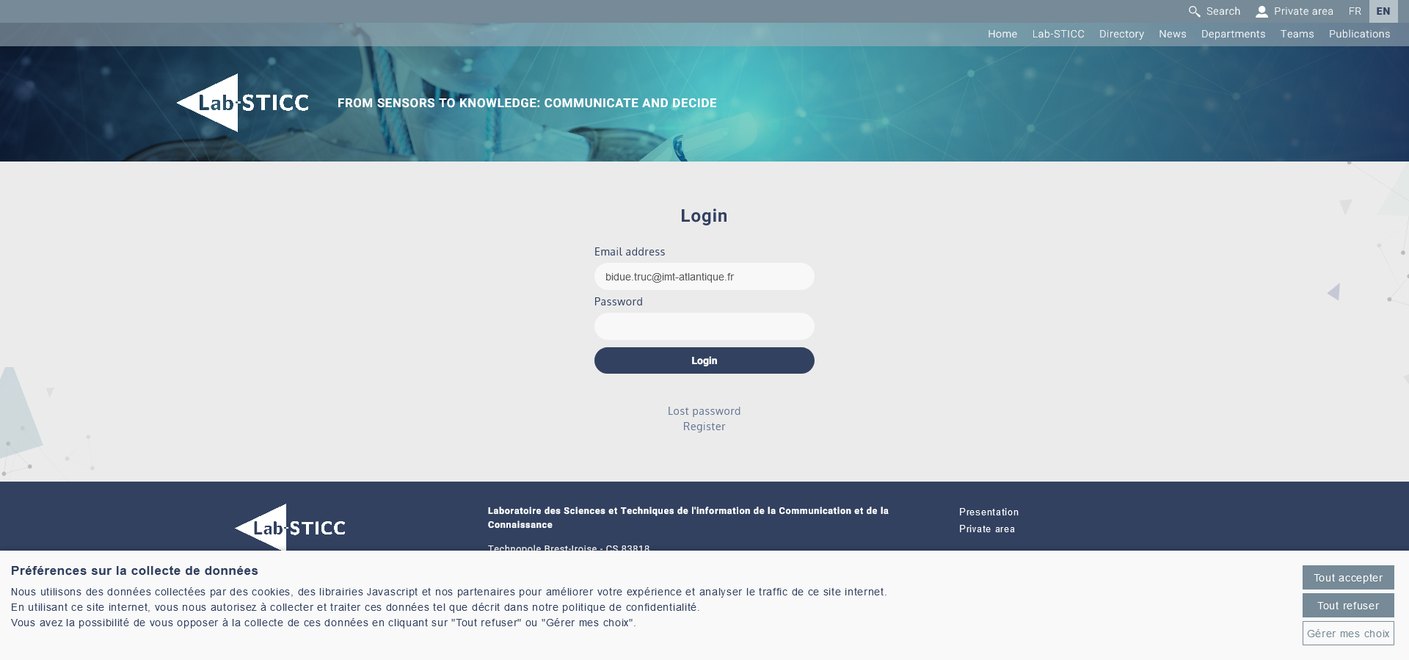
Connexion avec son adresse mail pro
Demander mot de passe en cas de 1ère connexion

Slide 5
Page personnelle

Slide 6
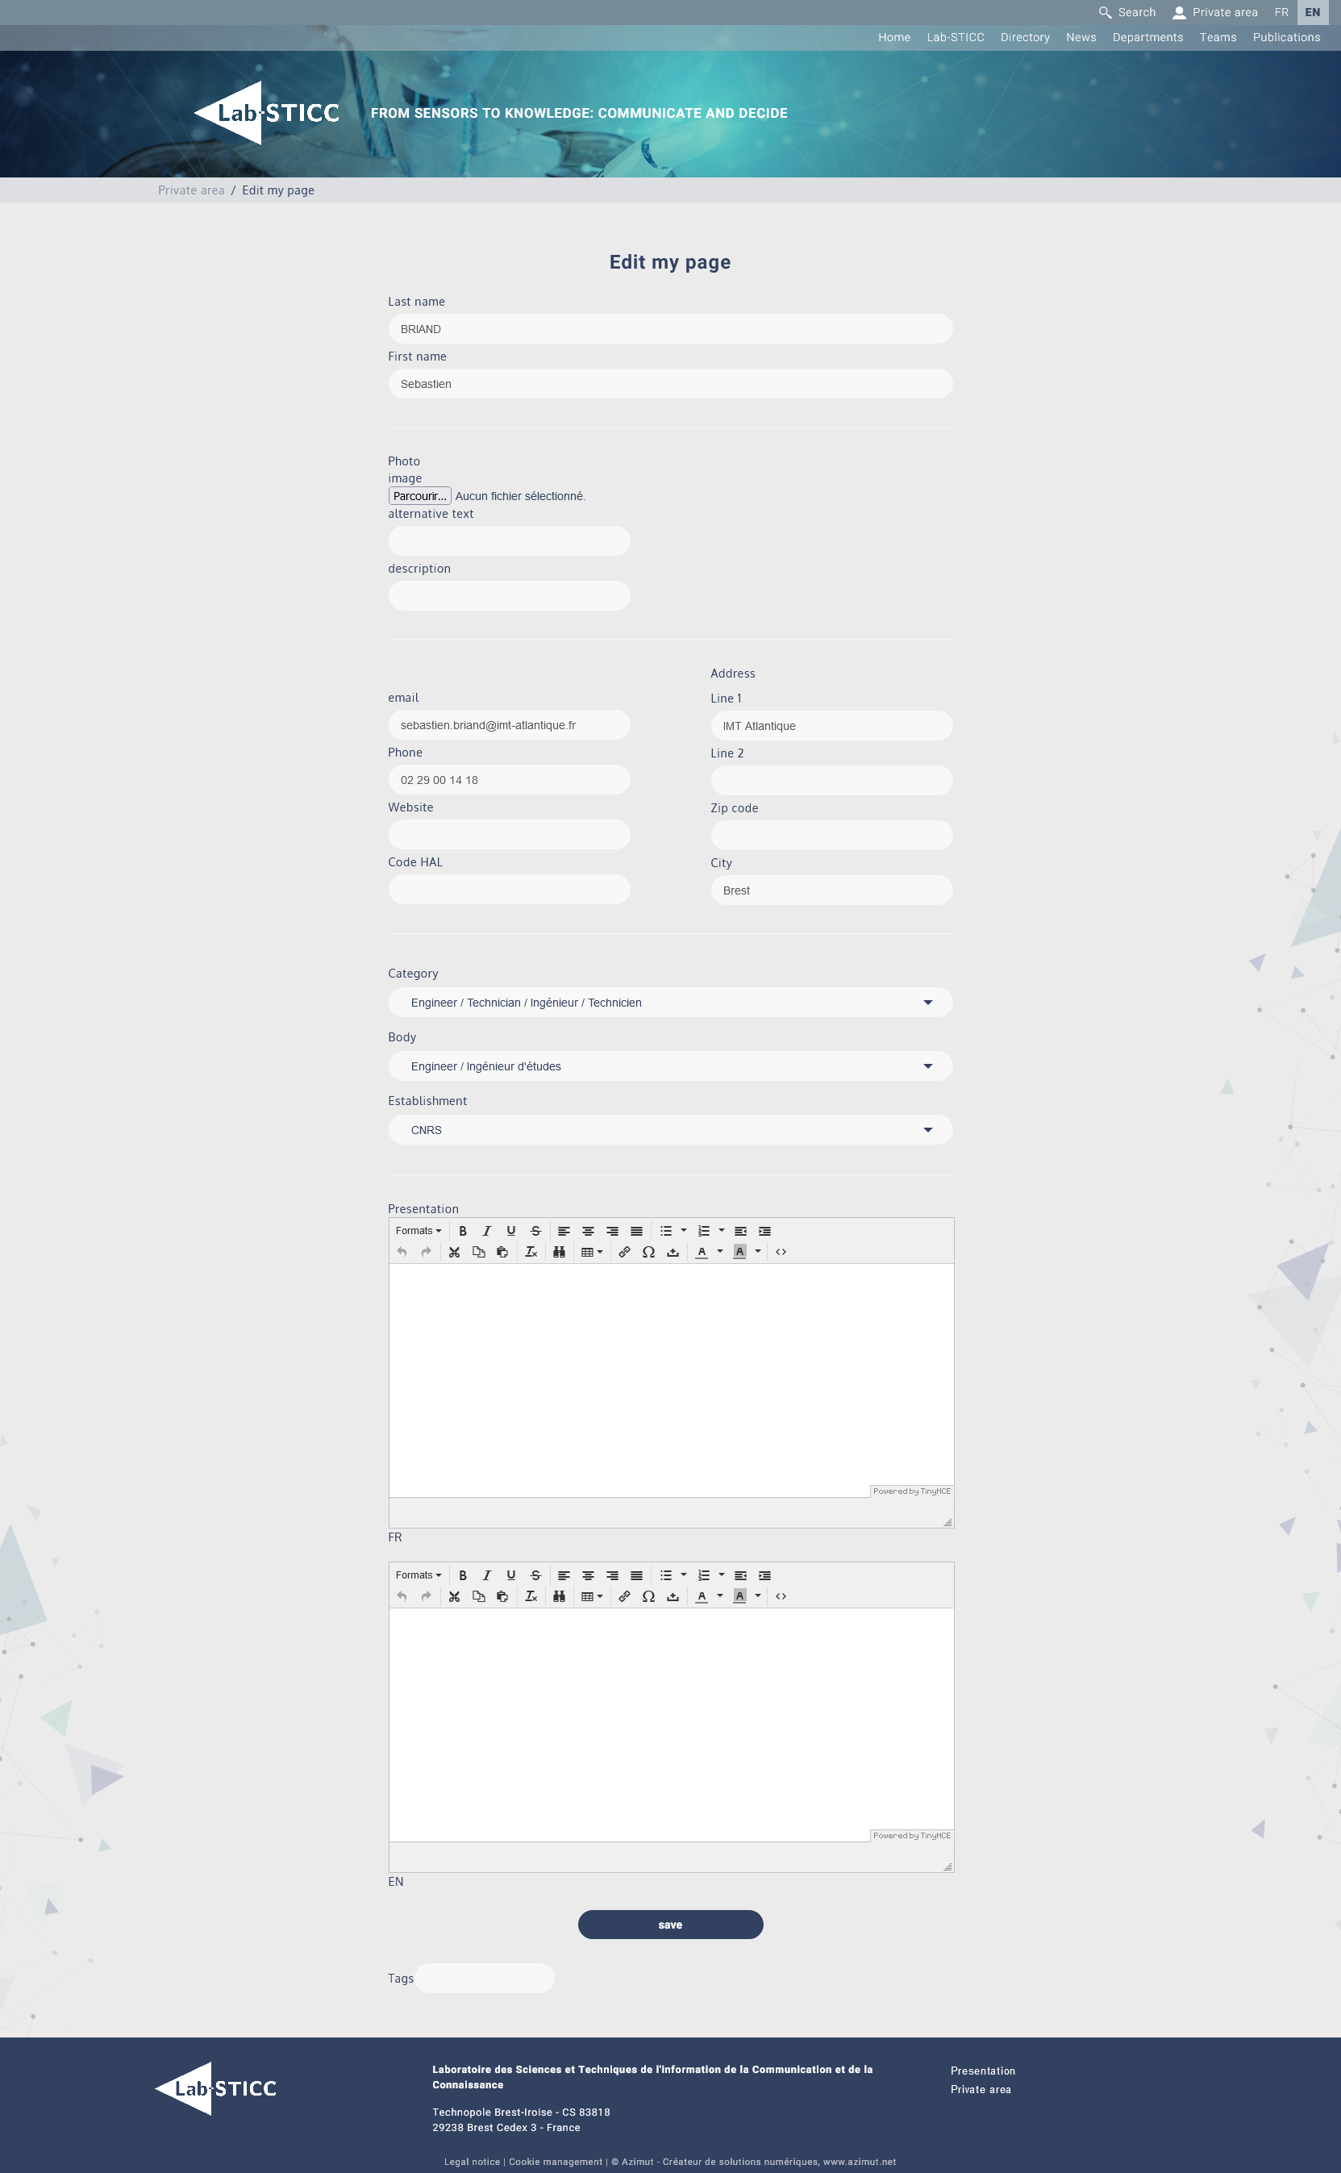
Ajouter les mot-clés dans le champs « tags ».
Mettre « ; » entre chaque mot-clé
Pour terminer, sauvegarder la saisie

Slide 7
Faire la même démarche sur la page privée des versions en français et en anglais du site web

